Slide 1
Perancangan dan Pemrograman Web
Week 6 -
Struktur Kontrol PHP
Oleh: Chaerul Anwar, MTI

Slide 3
Objective
Mampu memanipulasi struktur kontrol pemrograman web
  - if
  - While

Slide 4
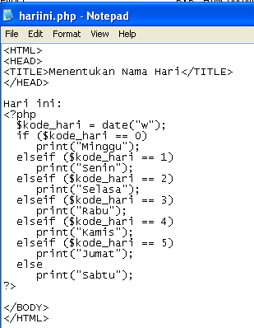
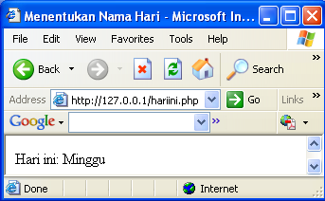
Pernyataan Kontrol : IF
Struktur Kontrol IF :
if (syarat)
{
statement
}
if (syarat pertama)
{
statement pertama
}
elseif (syarat kedua)
{
statement kedua
}
else
{
statement lain
}
if (syarat)
{
statement
}
else
{
statement lain
}

Slide 5
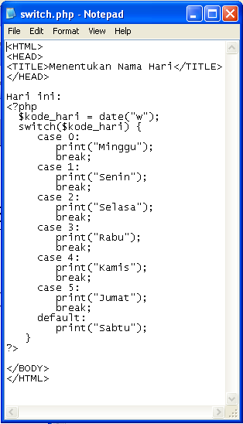
Pernyataan Kontrol : Switch
Struktur Kontrol Switch :
switch (ekspresi)
{
case ekspresi_case_1 :
pernyataan_1;
break;
case ekspresi_case_2 :
pernyataan_2;
break;
…….
default :
pernyataan_n;
}

Slide 6
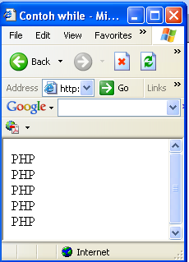
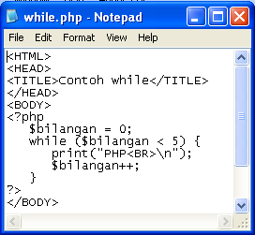
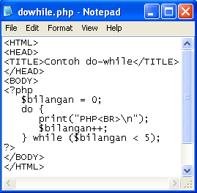
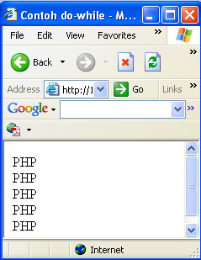
Pernyataan Kontrol : While dan Do..While
Struktur Kontrol While :
Struktur Kontrol Do..While
while (ekspresi)
{
pernyataan;
}
Do {
pernyataan;
} while (ekpresi);

Slide 7
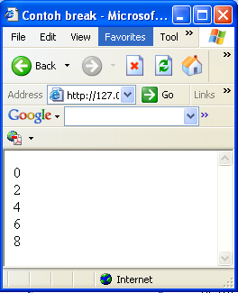
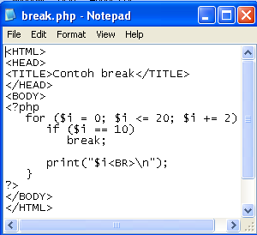
Pernyataan Kontrol : For
Struktur Kontrol For :
For (ekspri1; ekspr2; ekspr3)
{
pernyataan;
}

Slide 8
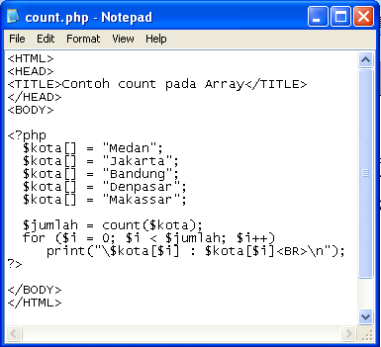
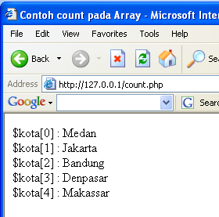
Array
Array adalah wadah yang dapat menyimpan sejumlah nilai skalar. Masing-masing nilai diakses melalui indeks yang disebut subskrip. Indeks berupa bilangan bulat dimulai dengan nol.
Bentuk umum pembuatan array dalam PHP :
$namaArray = array(elemen_1,…., elemen_N);

Slide 9
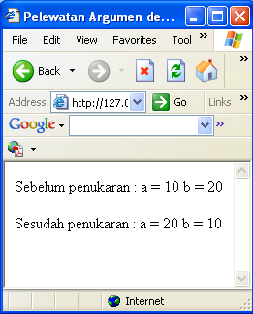
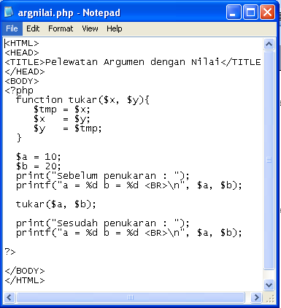
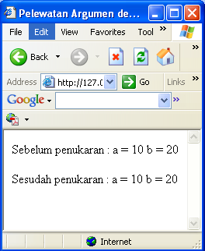
Fungsi
Fungsi menyatakan blok kode yang diberi nama.
Bentuk umum fungsi :
function nama(daftar_parameter) {
pernyataan;
}
<?php
function tukar(&$x, &$y) {
$tmp = $x;
$x = $y;
$y = $tmp;
}
Isi variabel a dan b tidak bertukar. Penyebabnya, yang dilewatkan ke dalam fungsi adalah nilai dari argumen, karenanya isi variabel a dan b tidak berubah

Slide 10
Lingkup Variabel
Lingkup suatu Variabel
adalah konteks dimana variabel tersebut didefinisikan. Pada prinsipnya, variabel dalam PHP memiliki lingkup tunggal.

Slide 11
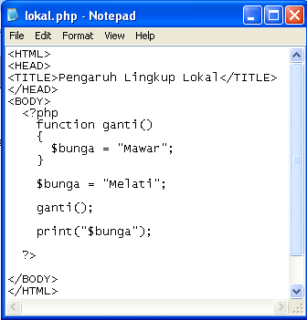
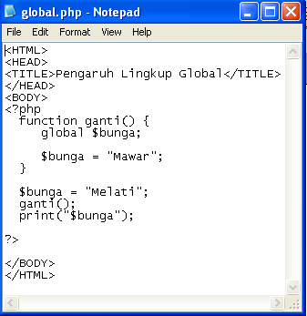
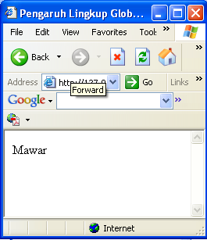
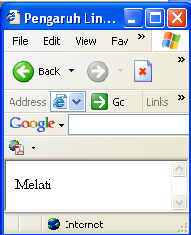
Variabel Lokal dan Global
Variabel Lokal
Variabel Global

